Slide 1
第1 章 C语言程序设计基础

Slide 2
主要内容
课程概述
为什么选择C语言作为入门课程？
C语言的产生与发展
如何学习C语言？
编写第一个C程序，并编译运行
C程序的结构
C 程序的上机环境和上机步骤。
程序和算法概念

Slide 3
课程概述
课程性质：专业基础课；64课时；后续有《面向对象程序设计》、《数据结构》等课程
课程目标：掌握C语言的语法和程序结构 ，掌握基本的程序设计方法；能用C 语言进行程序设计，并为今后的学习打好基础。

Slide 4
考核方式及比例
本课程考核成绩由形成性考核和期末综合考核两部分组成，分数比例为：
课程考核成绩＝形成性考核成绩（50%）＋期末考核成绩（笔试）（50%）；
形成性考试构成比例如下：
形成性考核成绩=出勤（10％）＋ 课后作业（10%）+实训项目（10％）＋1次测验（20％）
具体说明如下：
出勤：旷课1次扣（百分制，下同）5分、请假1次扣1分，迟到1次扣2分。
课堂积极答问每次加2分。
课后作业：由任课老师自己安排，次数不少于5次，可为纸质作业或电子作业。

Slide 5
为什么选择C语言作为程序设计的入门语言?
C语言功能强大、表达能力强；
生成的目标程序效率高，可移植性好；
是一门跨平台的语言，既具有高级语言的特性，又具有低级语言的优点，应用广泛；
以3种基本结构（顺序、选择、循环）为主体，是后续课程的基础
目前在很多企业中被广泛应用

Slide 6
C 语言的产生与发展
1972年美国贝尔实验室 Dennis Ritchie（丹尼斯·里奇）和
Brain Kernighan （布莱恩·克尼汉）首先推出
面
向
过
程
1983年美国贝尔实验室Dennis Ritchie和Brain Kernighan
改进推出（The C Programing Language）
1983年美国国家标准协会ANSI,制定标准C (ANSI C)
20世纪80年代中期美国贝尔实验室B.Stroustrup
（斯特劳斯特鲁普）博士C++
面
向
对
象
微软 MS C++\Visual C++, Borland Turbo C++\C++ Builder

Slide 7
学习方法
（1）多思多练多问
（2 ）认真听课做好笔记，独立完成作业和实训项目。
（3）课程学习资源
◎教材：《C语言程序设计》 乌云高娃等编著，
高等教育出版社
◎参考书：
《C语言程序设计》张强华、吕新平编著，人民邮电出版社
《C程序设计》谭浩强著，清华大学出版社
教学网站
http://www.icourses.cn/sCourse/course_6329.html

Slide 8
程序是什么？
数据 的组织形式
程序＝程序设计语言+数据结构＋算法
高级语言（如C语言）
低级语言（包括机器语言、汇编语言）
程序解决问题的方法与步骤

Slide 9
第一任务
任务
编写第一个C语言程序：向屏幕上输出
“hello，world!”。
任务分析——需要掌握如下知识点：
C语言程序的基本结构
如何输出字符串
开发环境（ dev c++ ）的使用

Slide 10
问题1.1在屏幕上输出一行文本信息 “Hello,world”。
#include "stdio.h"
void main(){ /*主函数*/
printf("Hello world!"); /*在屏幕上输出Hello world！*/
getch();
}

Slide 11
C语言程序的书写特点
预处理命令序列
main()为主函数名。每个C程序都必须有一个main()函数，这是C程序执行的入口地址；
大括号“{ }”是函数体界定符，位于大括号{… }中的内容称为函数体，每个函数都必须用一对大括号将函数体括起来；
输出语句printf(“Hello,world!”); ，其目的是将引号中的内容“Hello,world!”原样输出。printf 为C 语言的标准输出函数，是系统提供的库函数；
语句后面有一个分号“；”，这是C语言的语句结束符；
位于/*………*/之间的内容是注释语句，用来帮助读者阅读程序，在程序编译运行时这些内容是不起作用的，注释语句可写在程序中的任何位置。
变量定义语句 int iMath,iEnglish;
变量赋值语句 iMath=80；

Slide 12
第二个任务
运行并分析问题1.2 的 程序代码,总结C语言程序的结构和书写特点.
任务分析——需要掌握如下知识点：
C语言的书写格式
C语言程序的基本结构
变量定义与赋值
输出语句

Slide 13
习题1.2 计算一个学生的数学和英语成绩的平均分，并输出结果
#include "stdio.h"
void main()
{
int iMath,iEnglish; //定义数学，英语分数，类型为整形
float fAverage; //定义平均分数，类型为浮点型
iMath = 80; //给变量赋值
iEnglish = 88; //给变量赋值
fAverage = (iMath + iEnglish)/2.0; /*计算平均分数，并存入变量fAverage*/
printf("The average is %f",fAverage);/*输出结果值*/
getch();
}

Slide 14
C语言程序结构
1 书写程序相关的预处理文件。
C程序的一般形式如下：
预处理命令序列
void main()
{
变量定义序列
执行语句序列
}
以上编译预处理、变量定义、执行语句等三个序列可称为C程序结构上的三大区域，这三大区域在程序中的顺序是不可调换位置的，程序也将按这个顺序执行。
2 是声明部分，用来定义程序中所用到的变量。
3 是程序的执行部分，由若干语句组成，完成对数据的运算及各种处理。

Slide 15
何为算法？
算法就是解决问题的方法和步骤，它具有以下特点
1、有穷性，不能无限执行
2、确定性，不能二义性
3、有零个或多个输入
4、由一个或多个输出
5、可执行性，可以通过计算机实现算法描述的操作

Slide 16
算法的表达方式
1、自然语言
2、伪代码
3、传统流程图
4、N/S流程图：去掉带箭头的流程线
5、计算机语言（程序）

Slide 17
算法表示举例
问题1.3 ：
比较三个人的身高，将个子最高的一个人的身高输出到屏幕上。
问题分析：设fTall1,fTall2,fTall3分别存放3个人的身高，fMax存放其最大值。为求最大值，要对3个数进行比较，

Slide 18
解题步骤
算法设计！！
可按如下步骤去做：
S1：输入3个人的身高数据fTall1,fTall2,fTall3；
S2：先把第1个人的身高fTall1的值赋给fMax；
S3：将第2个人的身高fTall2与fMax比较，如果fTall2>fMax，则把第2人的身高数据fTall2的值赋给fMax，否则，不做任何事情。
S4：将第3个人的身高fTall3与fMax比较，如果fTall3>fMax，则把第3个人的身高fTall3的值赋给fMax，否则，不做任何事情。
S5：输出fMax的值，即个子最高的人的身高数据。

Slide 19
算法表示
传统流程图
N-S图
伪代码描述
INPUT ftall1，ftall2，ftall3
ftall1➔fmax
IF ftall2>fmax THEN ftall2➔fmax
IF ftall3>fmax THEN ftall3➔max
PRINT fmax
程序语言描述
#include “stdio.h”
void main()
{ float ftall1，ftall2，ftall3,fmax;
scanf(“%f%f%f”,&ftall1，&ftall2，&ftall3);
fmax = ftall1;
if(ftall2>fmax) fmax = ftall2;
if(ftall3>fmax) fmax = ftall3;
printf(“%f”, fmax);
}

Slide 20
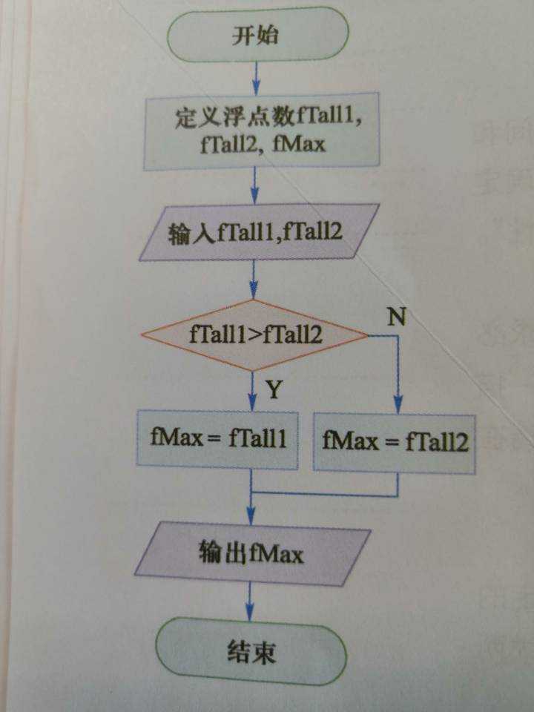
传统流程图

Slide 21
程序代码分析
#include "stdio.h" /*编译预处理命令 */
void main() /*主函数 */
{
float fTall1,fTall2,fTall3,fMax; /*变量定义*/
scanf("%f%f%f",&fTall1,&fTall2,&fTall3);)/*输入3个身高*/
fMax = fTall1; /*赋值*/
if(fTall2>fMax) fMax = fTall2; /*判断语句*/
if(fTall3>fMax) fMax = fTall3; /*判断语句*/
printf("%f",fMax); /*输出语句*/
}

Slide 22
程序设计方法
程序设计就是针对给定问题进行设计、编写和调试计算机程序的过程。程序设计一般步骤如下：
① 分析问题，确定解题方案
② 确定算法
③ 编写程序
④ 调试运行程序
⑤ 建立文档资料

Slide 23
软件编程规范
程序的可读性原则
匈牙利命名法
标识符的名字由两部分组成，前面的一部分即前缀表示类型，后面的一部分用于表示意义，采用首字母大写的英文单词或缩写。比如一个表示次数的整型变量，可以取名为iTimes，其中i表示该变量是整型，Times表示该变量是用来计数的。

Slide 24
文件包含
文件包含是指一个源文件可以将另一个源文件包含进来，文件包含的一般形式如下
#include “文件名”
或
#include <文件名>

Slide 25
课后作业
完成课本15页习题3
试参照课本案例，编写一个C程序，输出以下信息：
*********************************
Hello,world!
*********************************

Slide 26
小结
什么是程序？
什么是算法？
算法如何表示？
C语言程序的基本结构
C程序的书写特点
Dev C++开发环境的使用
输入语句
输出语句
变量定义
赋值语句

